Slide 1


UBND PHƯỜNG HƯNG ĐẠO
TRƯỜNG TIỂU HỌC HƯNG ĐẠO
CHÀO MỪNG QUÝ THẦY CÔ
VỀ DỰ GIỜ
Môn: TOÁN
Bài 31: Hình bình hành ( Tiết 1 )
Giáo viên: Nguyễn Hương Trang
Lớp : 4A4

Slide 2





Slide 3


Slide 4



Slide 5
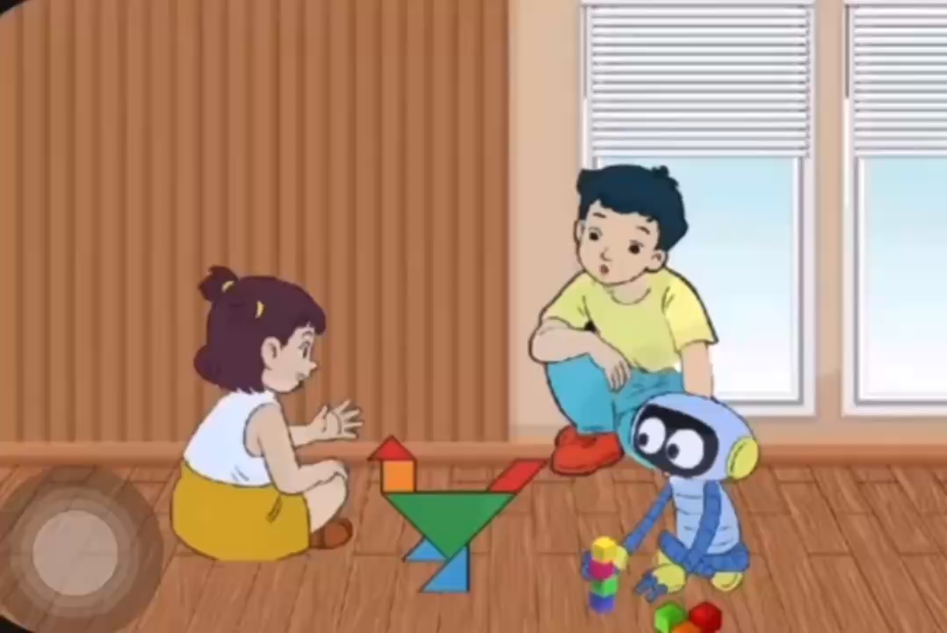

Slide 6


Slide 7





Thảo luận nhóm 4 (3’)
Tìm các cặp cạnh đối diện của hình bình hành ABCD?
Các cặp cạnh đối diện có đặc điểm gì?

Slide 8

Hình bình hành có hai cặp cạnh đối diện, song song và bằng nhau

Slide 9
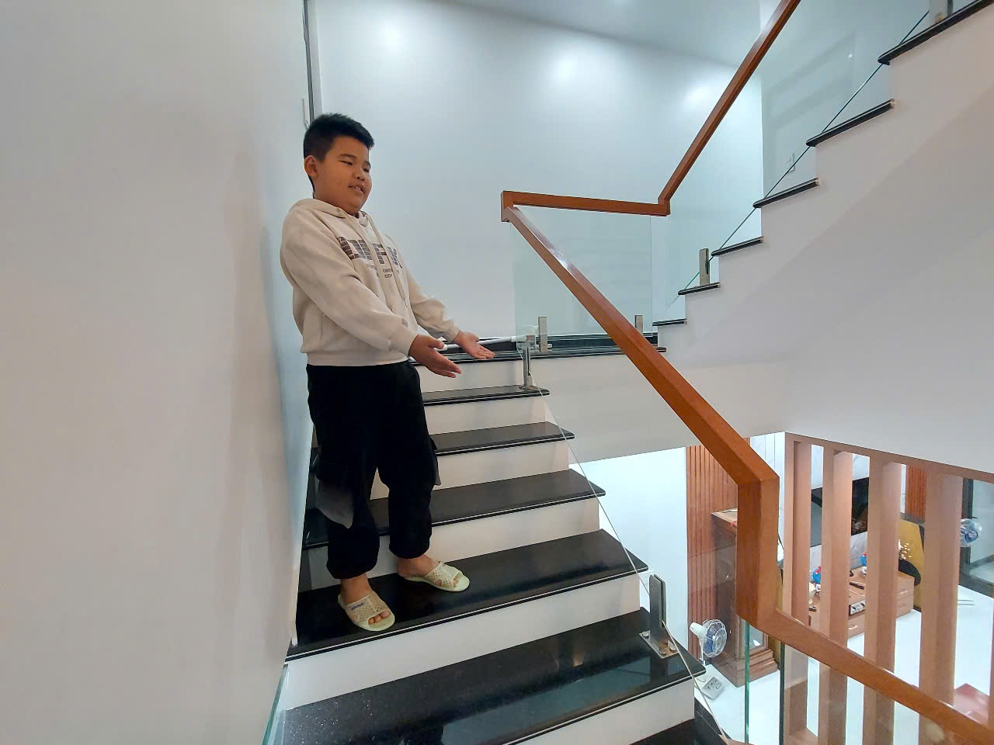
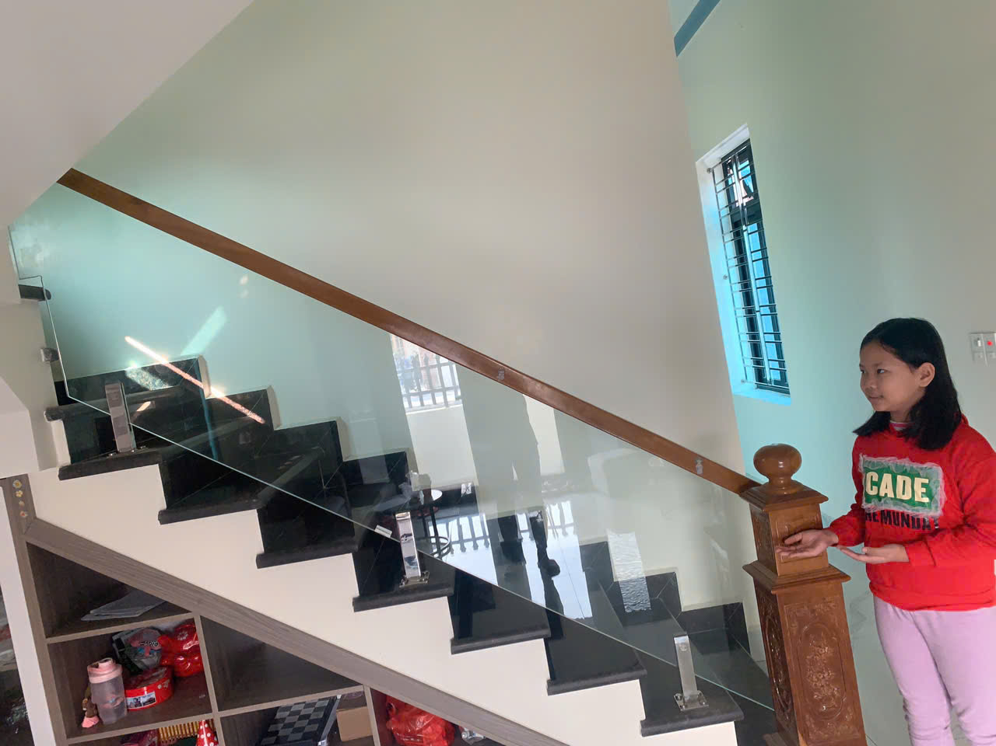

Slide 10
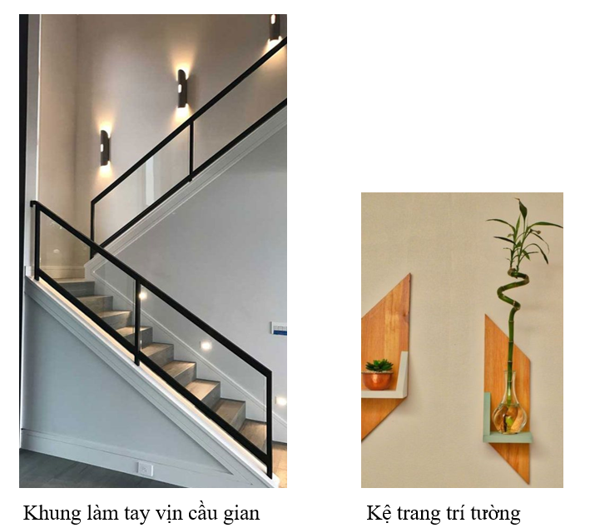

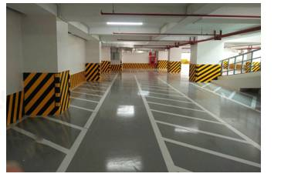
Ứng dụng của hình bình hành trong cuộc sống
Khung làm tay vịn cầu thang

Slide 11
- So sánh sự giống nhau và khác nhau giữa hình chữ nhật và hình bình hành ?
Hình chữ nhật
Hình bình hành

Slide 12
Hình chữ nhật
Hình bình hành
Giống nhau: Hình chữ nhật và Hình bình hành đều có hai cặp cạnh đối diện song song và bằng nhau.
Khác nhau:
Hình chữ nhật có hai cạnh liền nhau thì vuông góc với nhau.
Còn hình bình hành hai cạnh liền nhau thì KHÔNG vuông góc với nhau.

Slide 13
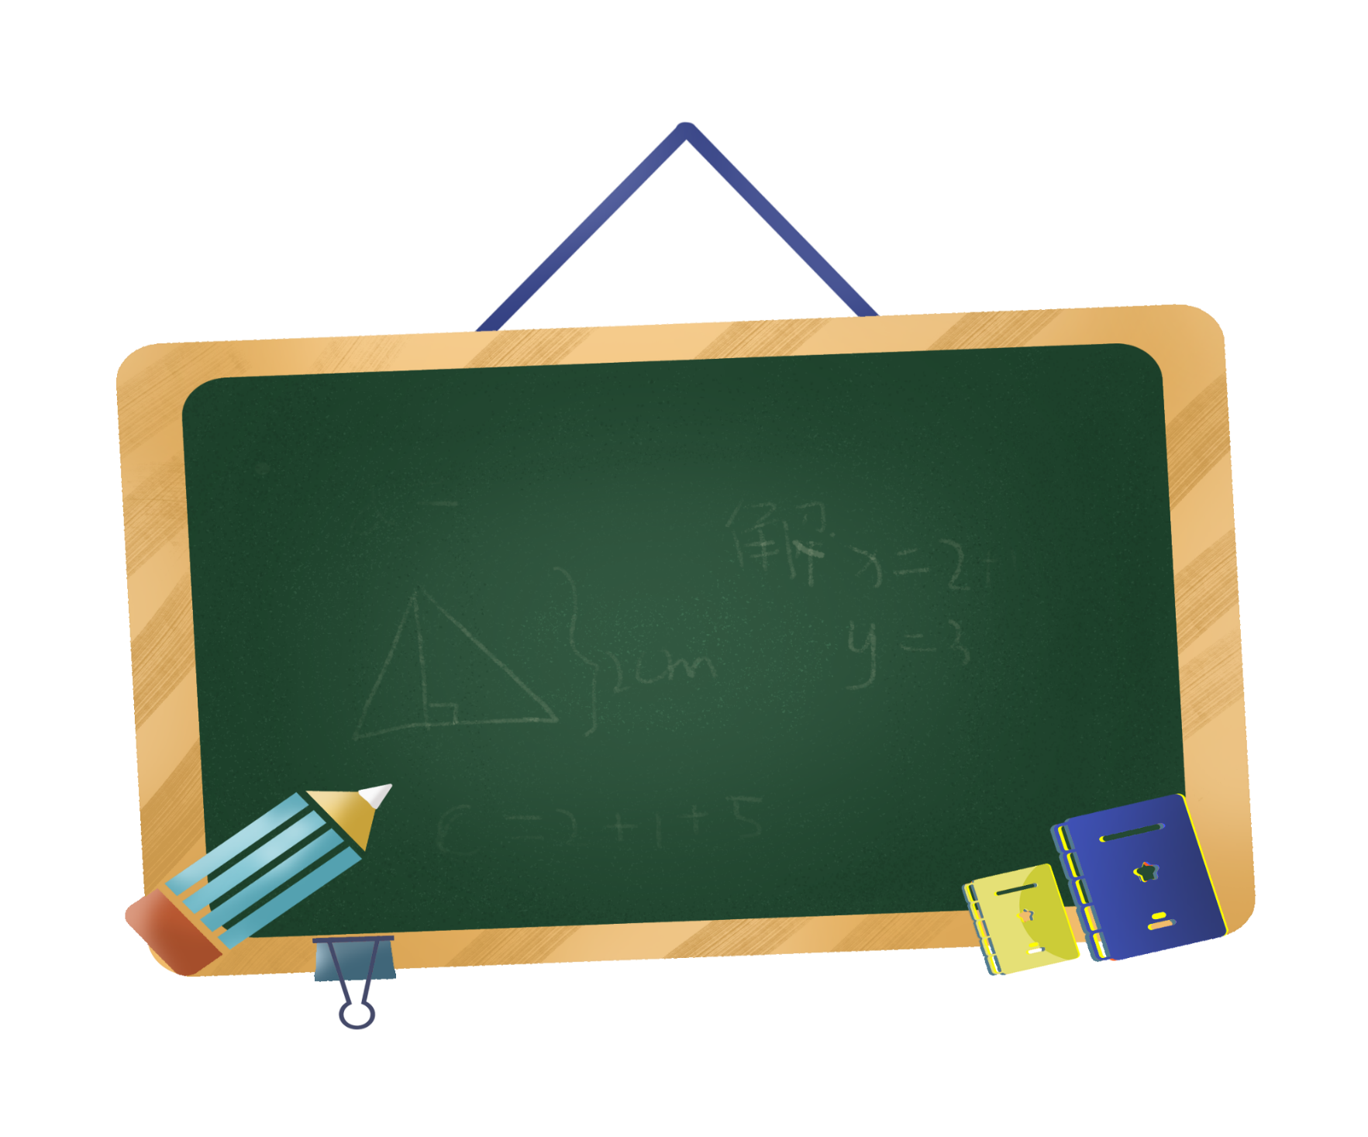





Slide 14
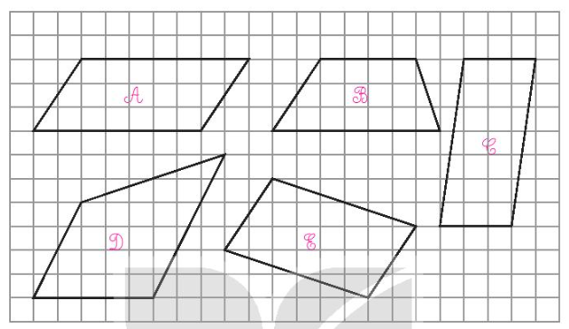

1
Những hình nào dưới đây là hình bình hành?

Slide 15
TRÒ CHƠI
Ai nhanh – Ai đúng

Slide 16

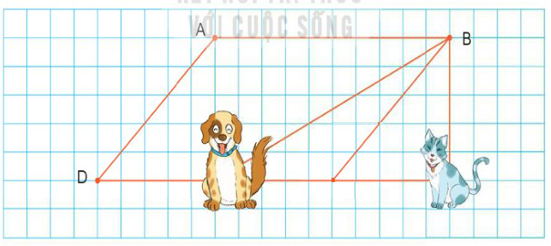



Biết A, B, C, D là bốn đỉnh của một hình bình hành.
Hỏi đỉnh C đã bị con vật nào che mất?
C
Con cún
A
Con gà
Hết giờ
b
9
8
1
2
Con mèo
10
0
5
6
7
3
C
4
RUNG CHUÔNG VÀNG

Slide 17
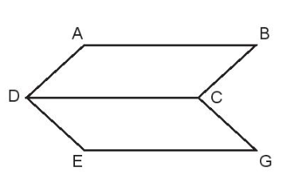
3
Cho ABCD và CDEG là các hình bình hành. Biết độ dài cạnh AB bằng 3 dm.
3 dm
a) Độ dài cạnh EG bằng bao nhiêu đề-xi-mét?
b) Kể tên những cạnh song song với cạnh CD.

Slide 18
1
Cho ABCD và CDEG là các hình bình hành. Biết độ dài cạnh AB bằng 3 dm.
3 dm
a) Độ dài cạnh EG bằng bao nhiêu đề-xi-mét?
Vì ABCD và CDEG là hình bình hành nên ta có:
AB = DC = EG = 3 dm
Vậy độ dài cạnh EG bằng 3 dm.

Slide 19
1
Cho ABCD và CDEG là các hình bình hành. Biết độ dài cạnh AB bằng 3 dm.
b) Kể tên những cạnh song song với cạnh CD.
Những cạnh song song với cạnh CD là: AB, EG

Slide 20


SẢN PHẨM CỦA EM
Lớp 4A4

Slide 21

Dặn dò về nhà: Tiếp tục quan sát nêu tên các hình bình hành có trong cuộc sống.

Slide 22



